Slide 1
持续集成介绍
Continuous Integration Introduction

Slide 2
Agenda
持续集成是什么
为什么持续集成
持续集成挑战,工具集 & Integration
Beyond CI

Slide 3
持续集成(CI)是什么
一种开发实践
每天开发人员集成代码到代码仓库
每一次Check-In 都有自动化构建验证代码正确性
Ref: https://martinfowler.com/articles/continuousIntegration.html
https://www.thoughtworks.com/continuous-integratio
n

Slide 4
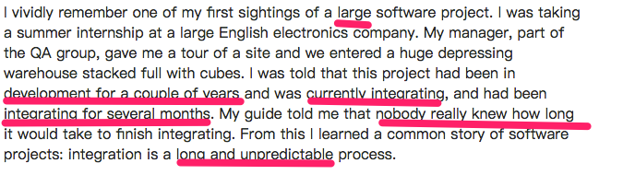
为什么持续集成
减少集成代码冲突等问题,更快的交付
Fail Fast,更快的发现问题,避免最后陷入Bug泥潭
减少Debug时间
每次提交都有测试保证,构建高质量代码
最终的目的：快速的交付高业务高质量产品
Martin Fowler

Slide 5
持续集成挑战

Slide 6
持续集成挑战

Slide 7
持续集成要达成什么
稳定和重复的开发发布流程(Repeatable Reliable Process)
自动化一切(Automation Everything)
版本控制一切(Version Control Everything)
从一开始就构建质量(Build in Quality From the Start)
完成意味着发布(Done Means Released)

Slide 8
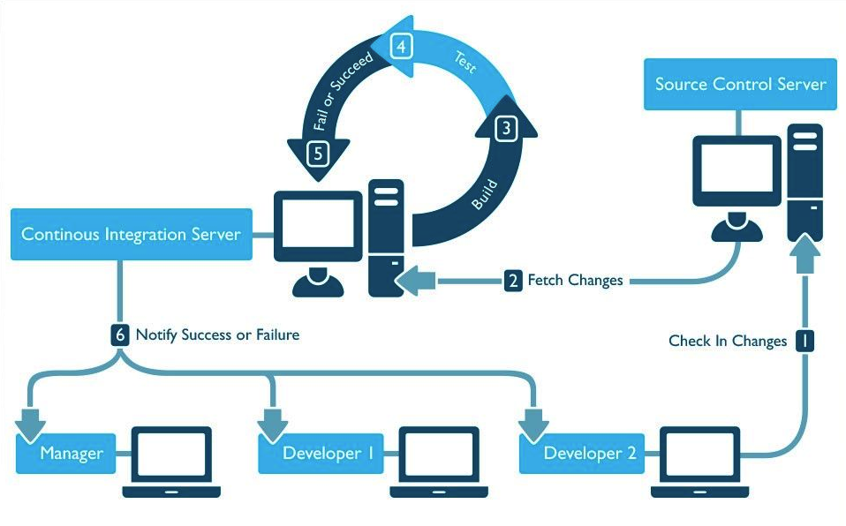
持续集成工具集
目前我们使用的一些工具:
项目管理： JIRA
代码管理： GITLAB
Build/Deployment 工具: JENKINS
代码检查: Sonar

Slide 9
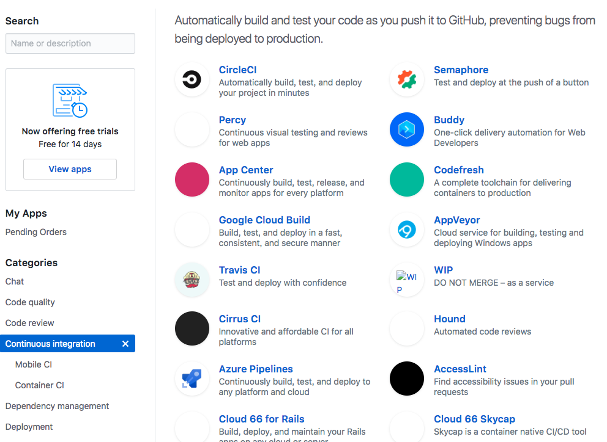
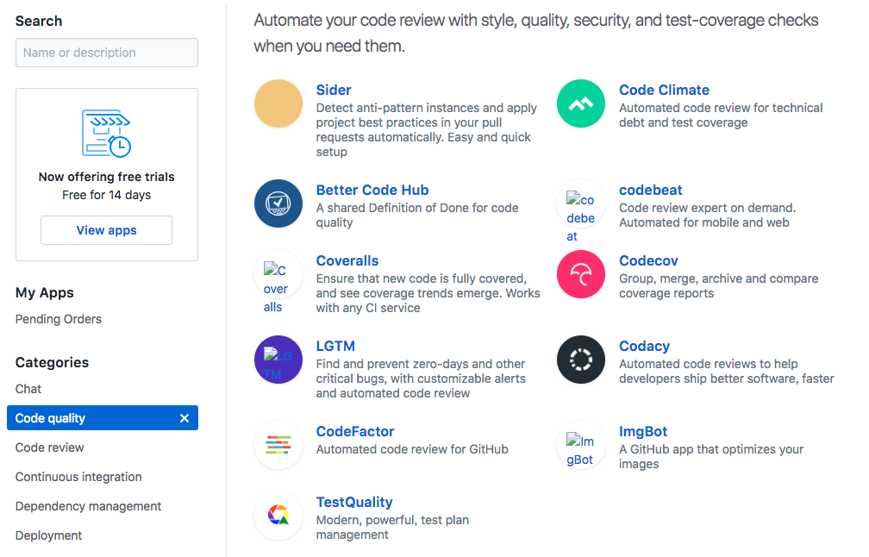
持续集成工具集 – GITHUB Marketplace
工具非常之多,需要选择和适配自身的开发测试流程
CI 工具：
质量工具：

Slide 10
持续集成工具集 – Branch 策略
使用GIT 管理代码，管理分支
分支管理和自己团队工作方式匹配
一些参考的分支管理方式
* GITHUB FLOW
* GITFLOW

Slide 11
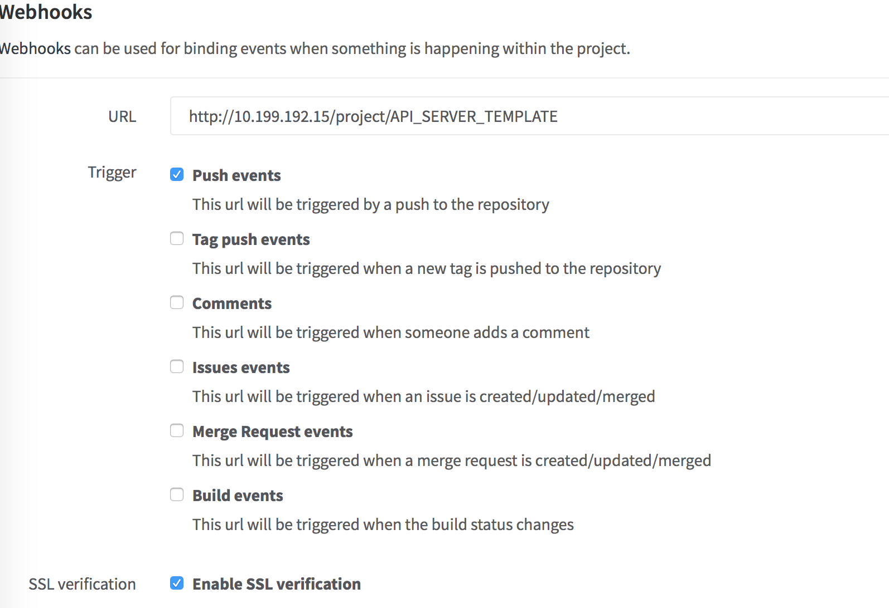
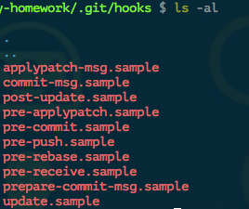
持续集成工具集 – GIT Hooks
Hooks 的用途:
把项目代码变更信息通过事件的形式发送到不同的内部系统，来触发，通知不同的系统

Slide 12
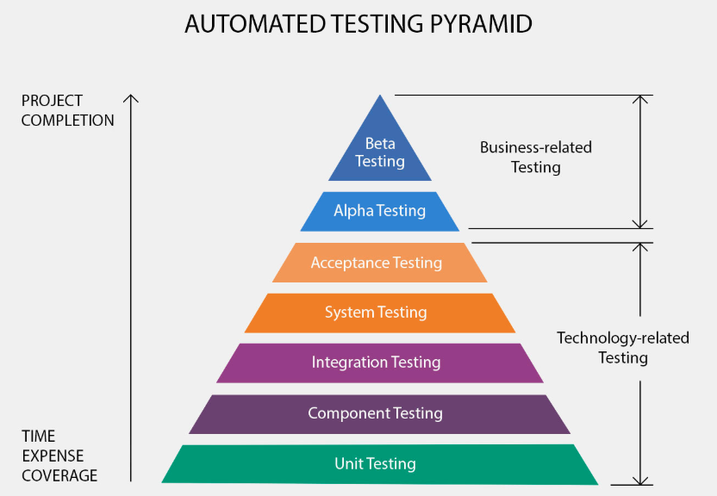
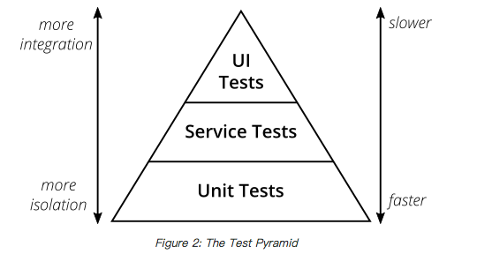
持续集成工具集 – 自动化测试

Slide 13
持续集成 – Testing is Hard
性能测试
安全测试
兼容性测试
混乱工程(Tolerate Failures/Fault Injection)
分布式系统验证(工具如：JEPSEN)
数据库相关测试: TPC/TPC-C/TPC-E/TPC-H
………

Slide 14
Beyond CI： CD/DEVOPS
持续集成主要还是聚焦在开发流程,比如代码集成,代码测试,代码质量,UAT 等等
持续交付和DEVOPS，持续集成是他们的子集,直接关注到如何快速交付高价值的产品和服务

